Slide 1
désimperméabilisation
Et végétalisation
Des cours d’écoles
06 avril 2023

Slide 2
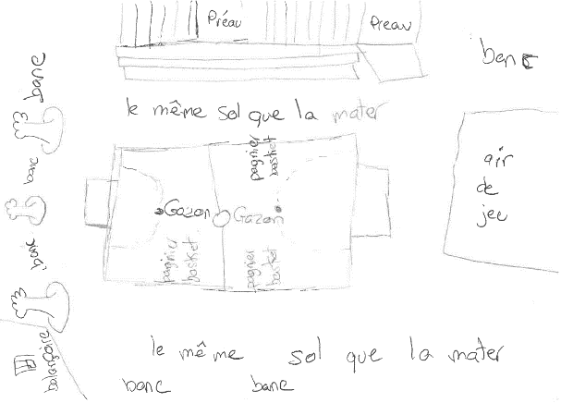
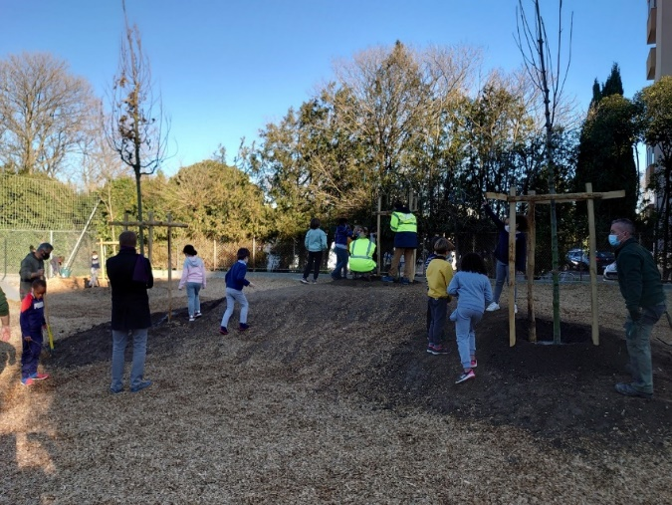
méthodologie des projets
Diagnostic (choix des écoles)
Concertations et animations pédagogiques au sein des classes
Conception des projets prenant en compte les contraintes techniques (nature du sol, perméabilité, état sanitaire des arbres…) et de gestion (entretien des espaces végétalisés, accès…)
Réalisation des travaux lors des vacances d’été
Plantations réalisées avec les classes lors de l’automne/hiver suivant les travaux
Dessin d’un élève de l’école Galilée (programme 2022)
Plantations avec les enfants de l’école Mermoz (programme 2021)

Slide 3
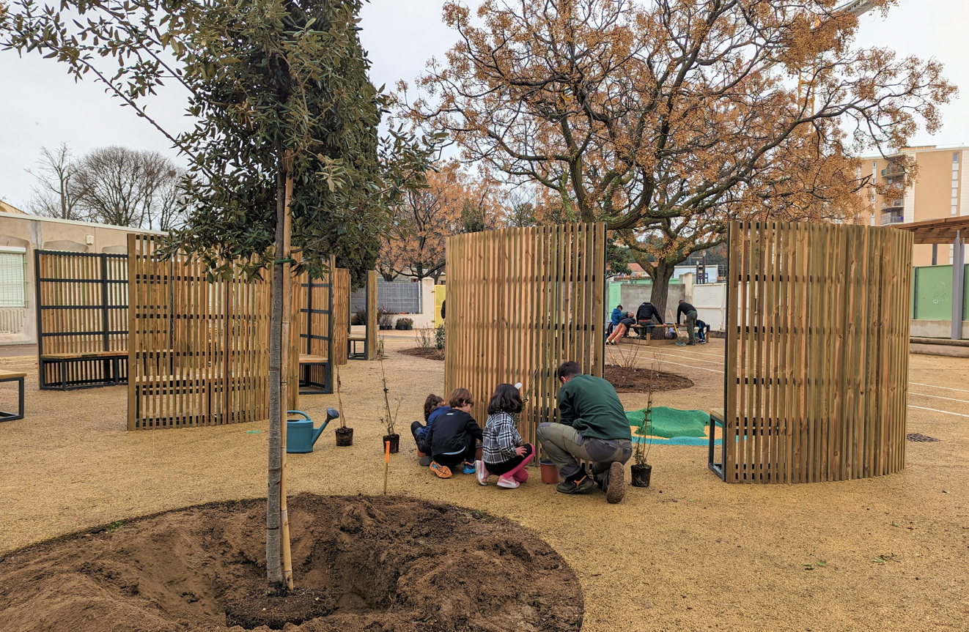
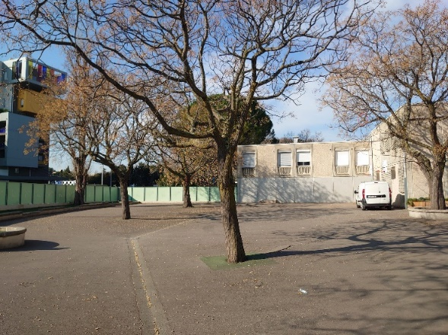
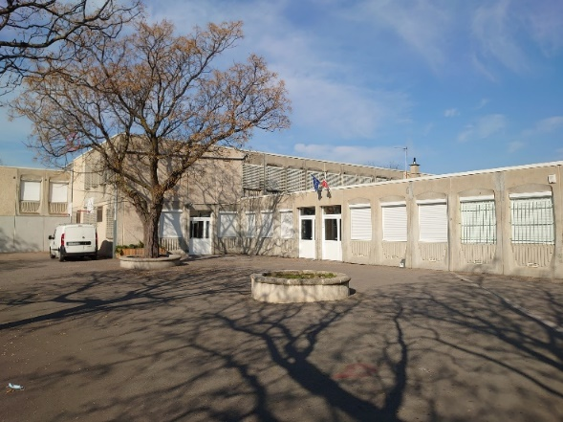
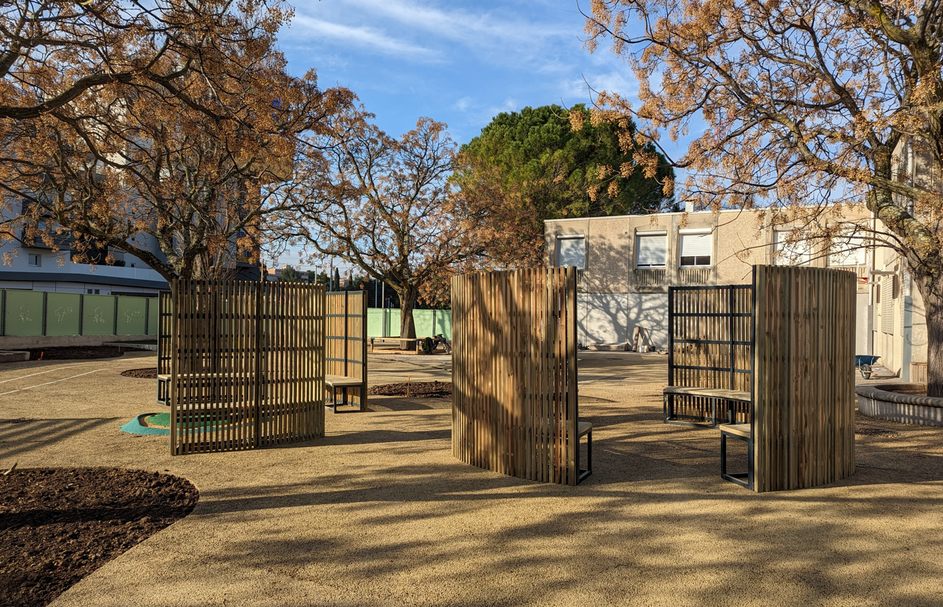
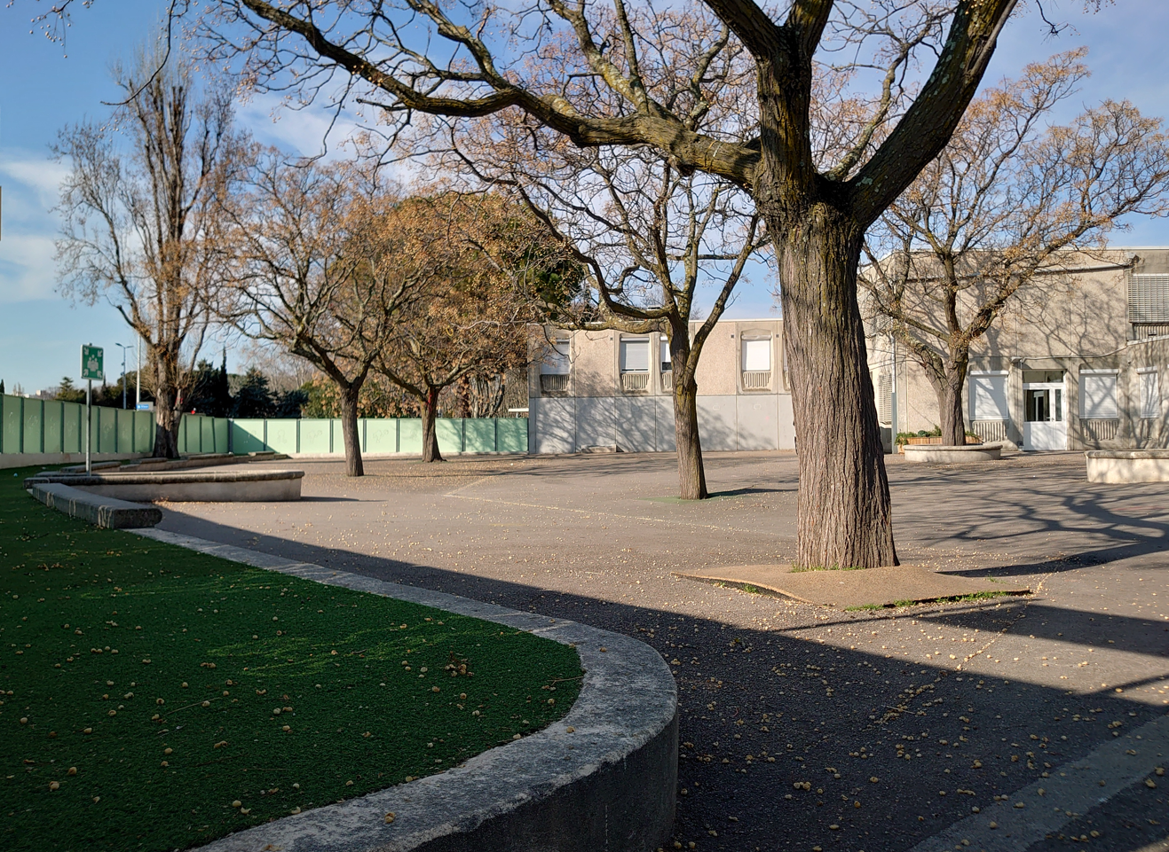
Avant/Après

Slide 4
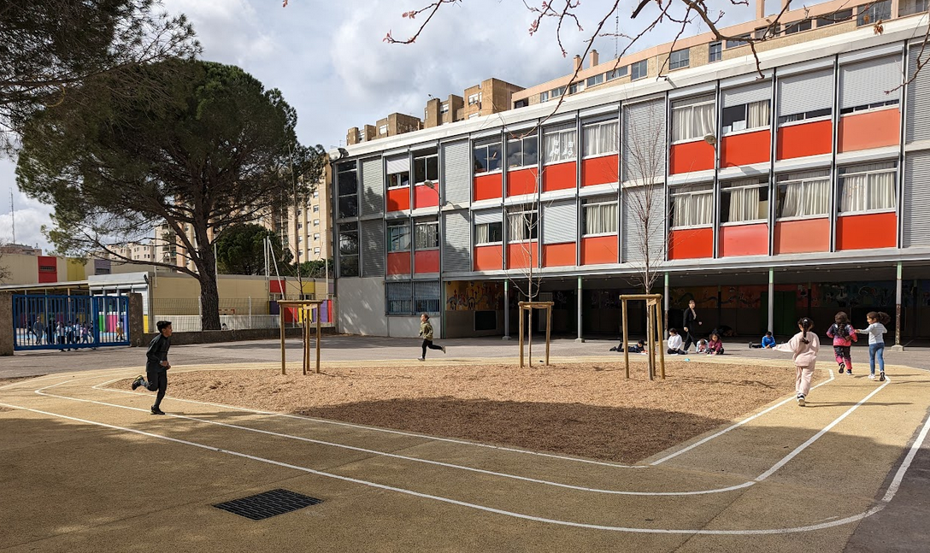
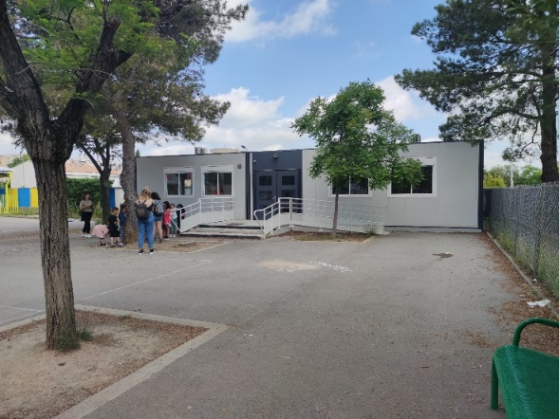
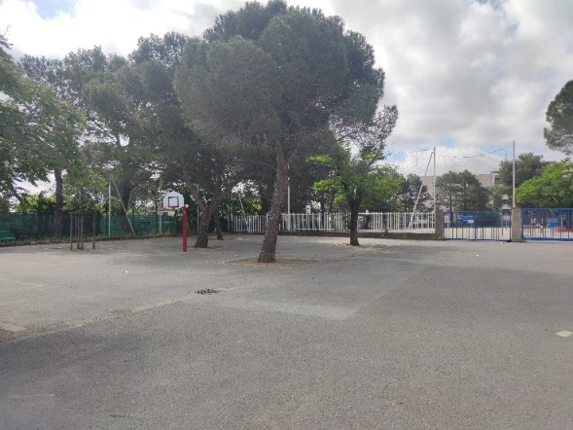
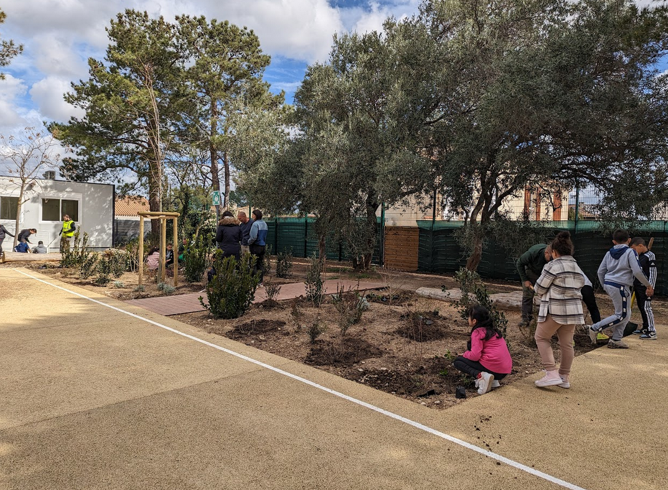
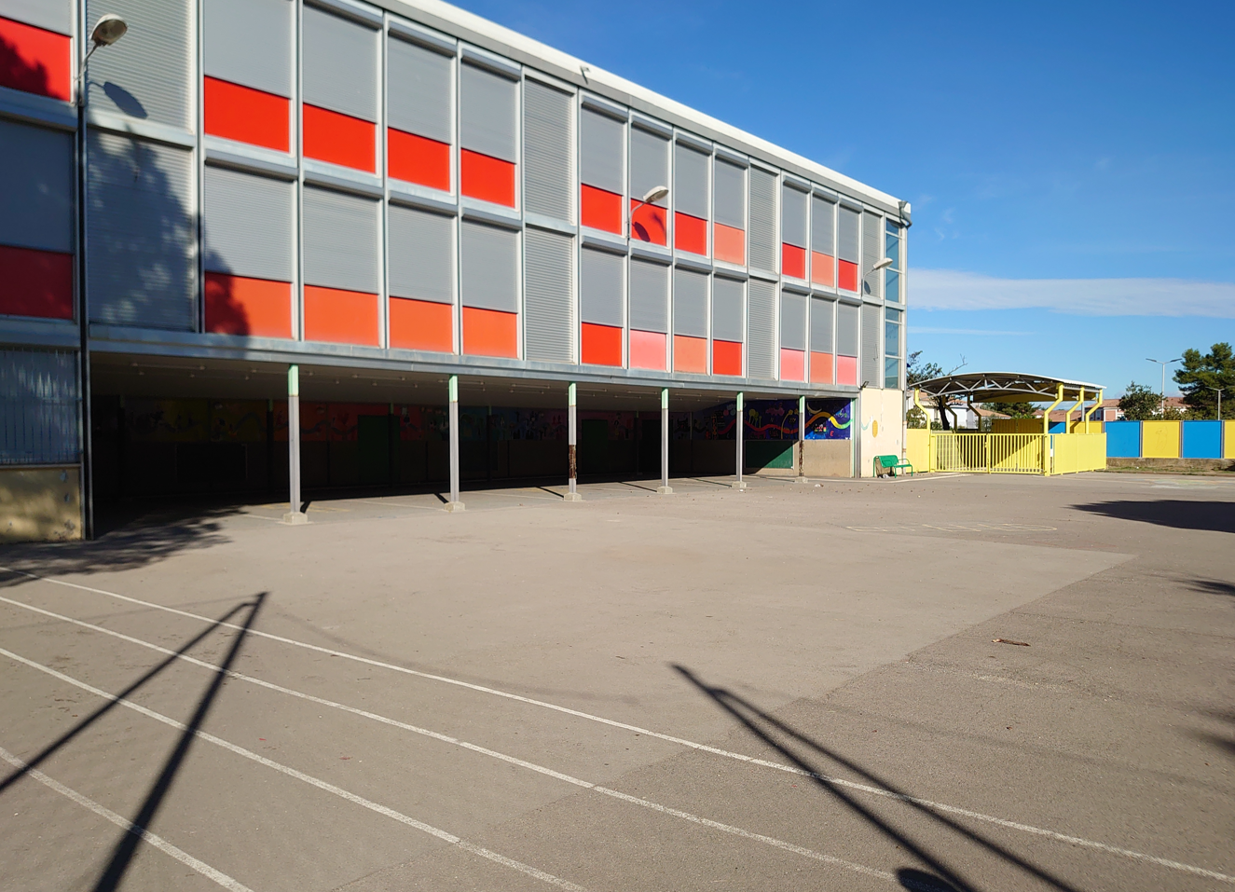
Avant/Après

Slide 5
